Slide 1

ПРОЕКТ
«КАК РУБАШКА В ПОЛЕ ВЫРОСЛА»
Авторы проекта:
Емельянова Юлия Николаевна, учитель-логопед, высшая КК. Власенко Нина Владимировна, воспитатель, I кв. категория.
Мингалева Ирина Александровна, воспитатель, I кв. категория.
МАДОУ «Детский сад комбинированного вида № 4 «Солнышко»
Арамильский ГО

Slide 2
ПАСПОРТ ПРОЕКТА
Тип проекта:
По тематике: познавательно-исследовательский, речевой.
По составу участников: групповой.
По срокам реализации: краткосрочный.
По характеру контактов: Ребёнок и семья в рамках одной группы
По характеру участия ребёнка: участник от зарождения идеи до получения результата.
Участники проекта:
воспитатели, дети, родители, учитель-логопед.
Формы работы:
продуктивная, речевая, познавательная, игровая, работа с родителями
Средства реализации:
помощь родителей.
Проблема:
Как нужно потрудиться, чтоб рубашка могла пригодиться?
Практическая значимость:
актуальность проекта обусловлена необходимостью более глубокого изучения культурных традиций русского народа, воспитанию у детей бережного отношения к одежде и труду людей, ее создавших, а так же повышением уровня исследовательской деятельности детей.
Продолжительность проекта: краткосрочный (с 30.01.2017 по 03.02.2017)

Slide 3
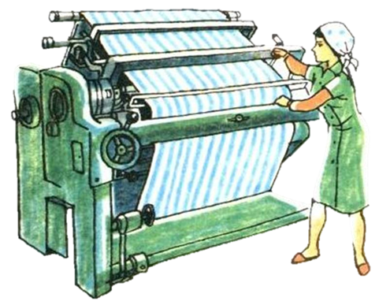
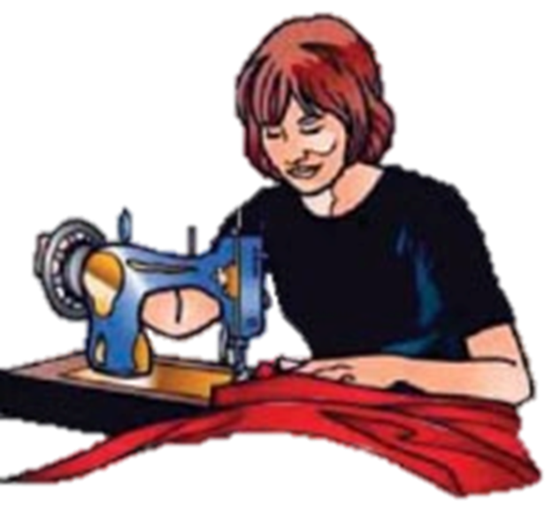
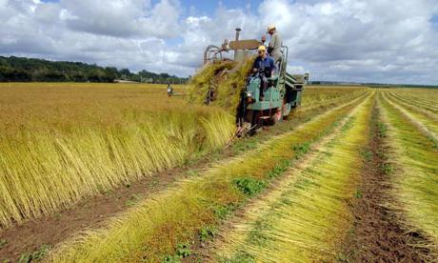
Цель проекта
формировать представления детей о сырье и материалах из которых изготавливают одежду, о создании одежды, познакомить с профессиями взрослых: с/х рабочие, ткач, швея.

Slide 4
Задачи
Познакомить детей из чего изготавливают одежду: хлопок, лен, шерсть
Познакомить с историей изготовления одежды нашими предками,
Формировать знания о разнообразии одежды: повседневная, рабочая, спортивная, праздничная.
Развивающие:
Развивать творчество и фантазию, мышление и любознательность, наблюдательность и воображение.
Обогащать словарь детей. Научить детей концентрировать внимание и высказывать собственное мнение.
Воспитательные:
Воспитывать уважительное отношение к труду людей, принимавших участие в изготовлении одежды; национальную гордость за мастерство народа.
Формировать эстетическое отношение к окружающей действительности.
Формировать у детей положительную эмоциональную отзывчивость при рассматривании одежды.
Доставить детям радость от полученных впечатлений

Slide 5
Предполагаемый результат
Обогащение словаря детей, расширение представлений о многообразии тканей.
Овладение детьми знаниями о том, из чего делают одежду,
Развитие творческих потенциалов у детей,
Достижения результатов в совместной деятельности детей и родителей

Slide 6
Работа с родителями
Помощь родителей в подборе художественной и познавательной литературы.
Помощь родителей в оформлении сюжетно-ролевой игры «Ателье».
Помощь в приобретении различных видов тканей.

Slide 7
Этапы работы над проектом
I этап: подготовительный
систематизация и подборка методической, научно-популярной, детской литературы.
довести до участников проекта важность данной проблемы
подобрать материалы, игрушки, атрибуты для игровой деятельности
составить перспективный план
разработка конспектов НООД
консультации

Slide 8
Этапы работы над проектом
II этап: реализация проекта
План реализации проекта
Викторина
Презентация «Как рубашка в поле выросла»
Цикл занятий «Как ткани ткут и нити прядут»
Конспект «Откуда в доме появляется одежда»
Конспект «Свойства ткани»
Просмотр видео К. Ушинский «Как рубашка в поле выросла» 30.01.2017

Slide 9
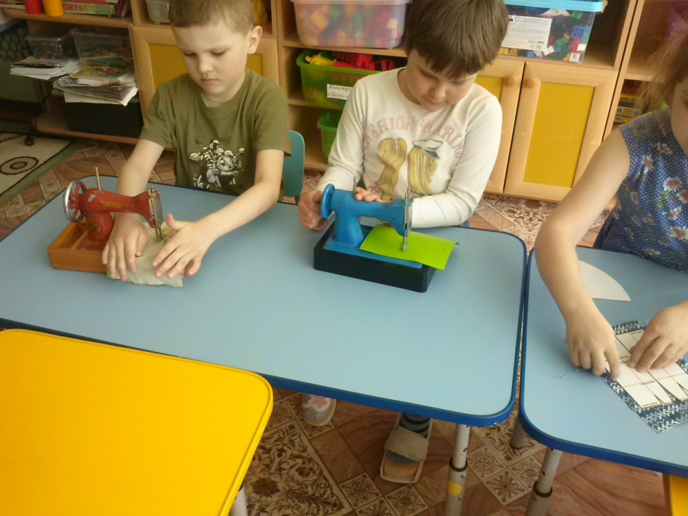
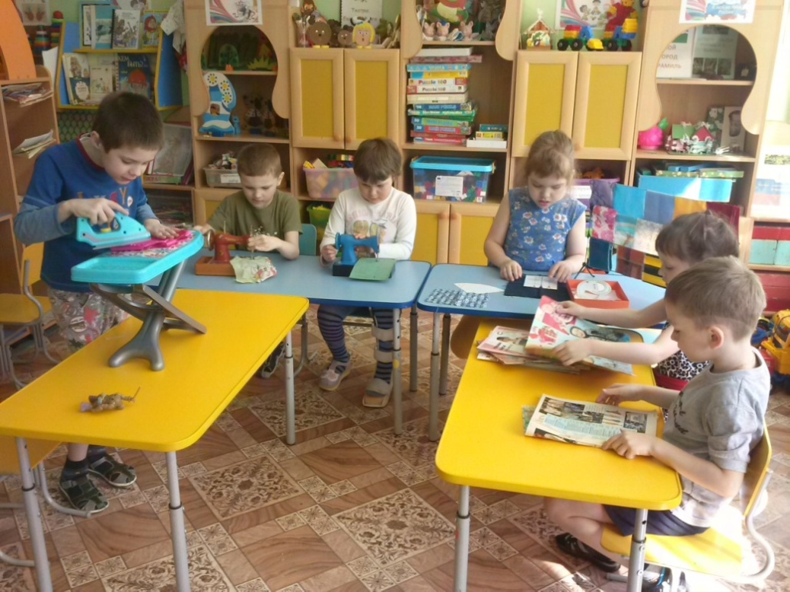
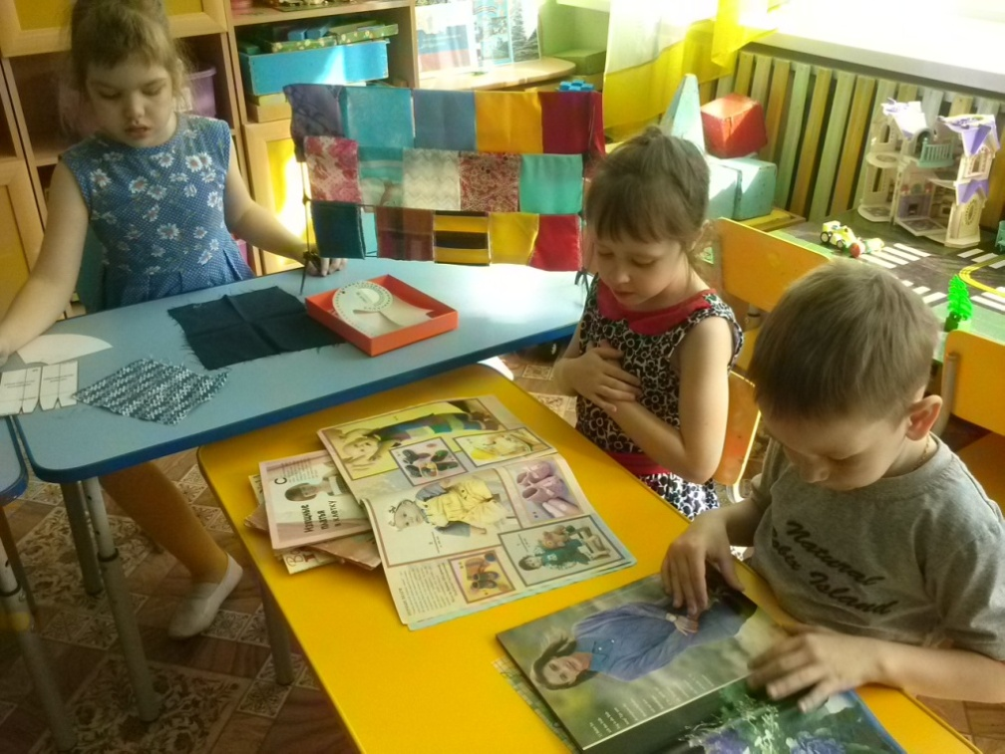
Сюжетно – ролевая игра «Ателье»

Slide 10
Решение поставленных задач с детьми
Презентация для детей «Ткани и одежда».
Чтение художественной литературы, прослушивания аудиоматериалов
Экскурсия в прачечную (к кастелянше) в детском саду (посмотреть процесс шитья на швейной машине).
Д/и «Из чего сошьем одежду», «Кому что нужно».
Продуктивная деятельность детей «Узоры на одежде», «Раскрашивание тканевой салфетки» .
Ознакомление детей с различными профессиями: пахарь, сеятель, швея, закройщик, модельер, ткач.
Познакомить детей с орудиями труда: игла, напёрсток, лекало, метр, линейка, нитки, ножницы, булавки.
НОД «Свойства ткани»

Slide 11
Решение поставленных задач с детьми и родителями:
Оформление альбома «Ткани»
Поход в ателье детей с родителями.
Помощь родителей в подборе художественной и познавательной литературы.
Помощь родителей в оформлении сюжетно-ролевой игры «Ателье».
Помощь в приобретении различных видов тканей.

Slide 12
Список литературы
Использование интернет ресурсов.
Шорыгина Т. А. Профессии. Какие они? Книга для воспитателей, гувернеров и родителей. – М.: Издательство ГНОМ и Д, 2005.
Нефедова К. П. Инструменты. Какие они? Пособие для воспитателей, гувернеров и родителей. – М.: Издательство ГНОМ и Д, 2004.
Нищева Н. В. Конспекты подгрупповых логопедических занятий в старшей группе детского сада для детей с ОНР. – СПб.: ДЕТСТВО-ПРЕСС, 2008

Slide 13
СПАСИБО ЗА ВНИМАНИЕ

